Slide 1

Стратегическое планирование и прогнозирование
в корпорациях (на примере ПАО «Лукойл»)
Презентация
Студентов Российского экономического университета им. Г. В. Плеханова
Камиля Аминова, Ильи Щекочихина

Slide 2
Структура аналитической работы
Анализ объекта прогнозирования
Объективизация прогноза*, прогнозирование
01 – Общие характеристики ВР
02 – Определение тенденции
03 – Определение видов тенденции
04 – Исключение несоотв. методов
05 – Определение соотв. методов
06 – Прогнозирования с помощью
определённых методов
07 – Принятие стратегических решений
Объективизация прогноза*– выбор метода прогнозирования

Slide 3
Анализ объекта прогнозирования
Часть 1. Общие характеристики исследуемого временного ряда
240,000
226,413
220,000
215,910
197,558
200,000
180,000
160,000
147,537
+118,769
137,226
131,834
140,000
117,963
126,871
120,000
107,644
102,436
100,000
91,100
94,882
80,000
60,000
40,000
20,000
0
2016 I кв.
2016 II кв.
2016 III кв.
2016 IV кв.
2017 I кв.
2017 II кв.
2017 III кв.
2017 IV кв.
2018 I кв.
2018 II кв.
2018 III кв.
2018 IV кв.
Операционная прибыль ПАО «Лукойл» за 2016 – 2018 гг.
(в млн. руб.)

Slide 4


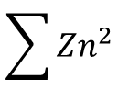


Анализ объекта прогнозирования
Часть 2. Определение тенденции в целом с помощью кумулятивного Т-критерия
240,000
$$\sum{{Zn}^{2}}$$
220,000
200,000
$$T_{р}=$$
= 11,29;
180,000
+118,769
160,000
$${Gy}^{2}$$
140,000
120,000
$$T_{кр}=5,49$$
100,000
80,000
60,000
40,000
$${11,29>5,49<=>T}_{р}>T_{кр}$$
20,000
0
2016 I кв.
2016 II кв.
2016 III кв.
2016 IV кв.
2017 I кв.
2017 II кв.
2017 III кв.
2017 IV кв.
2018 I кв.
2018 II кв.
2018 III кв.
2018 IV кв.
Операционная прибыль ПАО «Лукойл» за 2016 – 2018 гг.
(млн. руб.)
Вывод: в уровнях временного ряда операционной прибыли ПАО «Лукойл» тенденция существует

Slide 5
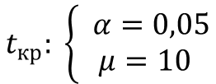

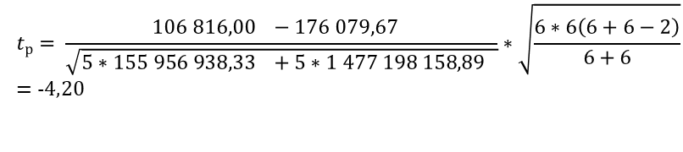
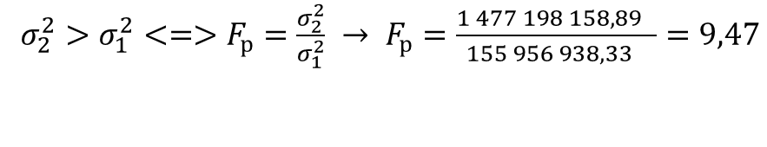




Анализ объекта прогнозирования
Часть 3. Определение видов тенденции методом сравнения средних уровней временного ряда
Выдвигаем гипотезу о равенстве средних*
(* - проверка гипотезы осуществляется через T – критерий Стьюдента)
Выдвигаем гипотезу о равенстве дисперсий*
(* - проверка гипотезы на основе F – критерия Фишера-Снедекора)
$$t_{р}= \frac{106 816,00 −176 079,67 }{\sqrt{5∗155 956 938,33 +5∗1 477 198 158,89 }}∗\sqrt{\frac{6∗6\left(6+6−2\right)}{6+6}}=−4,20$$
$σ_{2}^{2}>σ_{1}^{2}<=>$ $F_{р}=\frac{σ_{2}^{2}}{σ_{1}^{2}} → F_{р}=\frac{1 477 198 158,89 }{155 956 938,33 }=9,47$
$$t_{кр}: \left\{\begin{aligned} α=0,05 \\ μ=10\end{aligned}\right.$$
$$F_{кр}:\left\{\begin{aligned}{ μ}_{1}=n_{2}−1=5 \\ { μ}_{2}=n_{1}−1=5\end{aligned}→ F_{кр}=5,05\right.$$
$$<=>$$
$$t_{кр}=2,228$$
$\left|−4,2\right|$ > 2,228 <=> $t_{р}> t_{кр}$
9,47 > 5,05 <=> $F_{р}> F_{кр}$
Вывод: гипотеза о равенстве средних двух совокупностей отвергается , средние отличаются значимо, существенно. В УВР индекса операционной прибыли ПАО «Лукойл» существует тенденция среднего уровня
Вывод: гипотеза о равенстве дисперсий двух совокупностей отвергается , дисперсии отличаются значимо, существенно. В УВР операционной прибыли ПАО «Лукойл» существует тенденция дисперсии

Slide 6
Общий итог анализа объекта прогнозирования
На данном этапе по результатам расчётов можно утверждать, что:
В уровнях временного ряда операционной прибыли ПАО «Лукойл» существует тенденция
Нет ограничения в выборе формы тренда
Наиболее точные прогнозы могут быть получены на любом периоде упреждения
01
02
03

Slide 7

Объективизация прогноза
Часть 4. Исключение метода среднего абсолютного прироста
Предпосылка реализации метода
$$σ_{ост}^{2}≤ρ^{2}$$
$$\text{982} \text{418} \text{731,723}>\text{395} \text{401} \text{713,625}$$
Вывод: предпосылка прогнозирования методом среднего абсолютного прироста в уровнях временного ряда операционной прибыли ПАО «Лукойл» не выполняется, прогнозирование данным методом невозможно

Slide 8
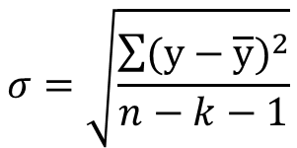

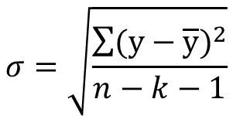

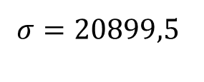
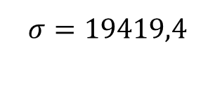
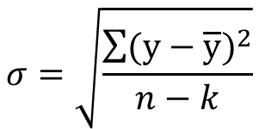
Объективизация прогноза
Часть 4. Прогнозирование на основе дисконтирования информации, кривых роста Гомперца и Перля-Рида
Метод на основе кривой Гомперца
Метод на основе кривой Перля-Рида
Метод простого экспоненциального сглаживания
$$σ=\sqrt{\frac{\sum{(у−\overline{у})^{2}}}{n−k−1}}$$
$$σ=\sqrt{\frac{\sum{(у−\overline{у})^{2}}}{n−k−1}}$$
$$σ=\sqrt{\frac{\sum{(у−\overline{у})^{2}}}{n−k}}$$
$$σ^{∗}=87150,233$$
$$σ=19419,4$$
$$σ=20899,5$$
(*-СКО по прямой)
$$σ^{∗}=1307615,906$$
(*-СКО по параболе)
Примечание: Исходя из полученных данный, наименьшим СКО обладает метод на основе кривой Гомперца. Мы не можем делать прогноз на основе этих методов, так как они имеют общее условие реализации: исходный временной ряд должен быть длинным (30-40 уровней). Исходная информационная база имеет лишь 12

Slide 9
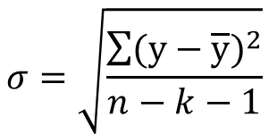
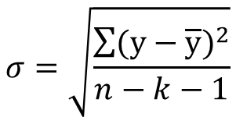


Объективизация прогноза
Часть 5. Определение наиболее подходящих методов прогнозирования
Аналитическое выравнивание через линейную функцию
Аналитическое выравнивание через параболу
$$σ=\sqrt{\frac{\sum{(у−\overline{у})^{2}}}{n−k−1}}$$
$$σ=\sqrt{\frac{\sum{(у−\overline{у})^{2}}}{n−k−1}}$$
$$σ_{л}=26 795,4$$
$$σ_{п}=17 490,1$$
Вывод: среднее квадратическое отклонение по параболе меньше чем по линейной функции, следовательно, правильнее строить прогноз через уравнение параболы:
$\overline{y_{t}}$= 121 681,59 - 11 412,12t + 1 734,3696$t^{2}$

Slide 10
Прогнозирование
Часть 6. На основе аналитического выравнивания через поленом второй степени
$\overline{y_{t}}$= 121 681,59 - 11 412,12t + 1 734,3696$t^{2}$
400,000
383,086
350,000
340,733
301,848
300,000
266,433
250,000
234,485
200,000
150,000
100,000
50,000
0
2016 I кв.
2016 II кв.
2016 III кв.
2016 IV кв.
2017 I кв.
2017 II кв.
2017 III кв.
2017 IV кв.
2018 I кв.
2018 II кв.
2018 III кв.
2018 IV кв.
2019 I кв.
2019 II кв.
2019 III кв.
2019 IV кв.
Исходные данные
Выравнивание по параболе
Прогнозные данные

Slide 11
383,086
340,733
301,848
+63% за 2019
266,433
234,485
+72% за 2018
+37% за 16-17 гг.
0
2016 I кв.
II кв.
III кв.
IV кв.
2017 I кв.
II кв.
III кв.
IV кв.
2018 I кв.
II кв.
III кв.
IV кв.
2019 I кв.
II кв.
III кв.
IV кв.

